Slide 1
计算机体系结构
3. 指令集架构
李建华
计算机与信息学院
slides are adapted from CA course of wisc, princeton, mit, berkeley, edinburg, and eth.
The uses of the contents of these slides are for educational purposes only and should be used only in conjunction with the textbook. Derivatives of the slides must acknowledge the copyright notices of this and the originals.

Slide 2
上一讲回顾
性能评测
Why, what, and how?
CPU Time
What, and how?
Amdahl’s Law
自己阅读：
Power, Energy
Cost
Dependability

Slide 3
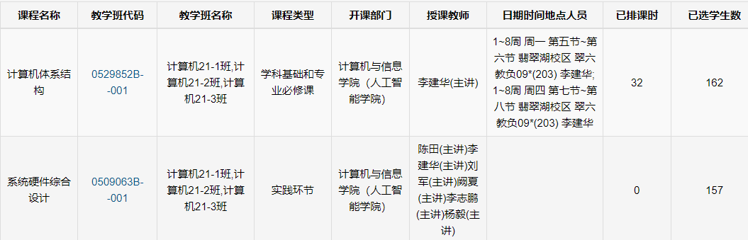
本讲提纲
冯诺依曼模型
所有当代基于ISA的计算机的潜在模型
指令格式
长度 和 编码
操作类型
操作数模型
操作数如何存储、如何访问?
数据类型及其操作
流程控制
《系统硬件综合设计》的设计目标：
ARM，MIPS，RISC-V，自定义ISA
功能相对完善的单、多周期CPU

Slide 4
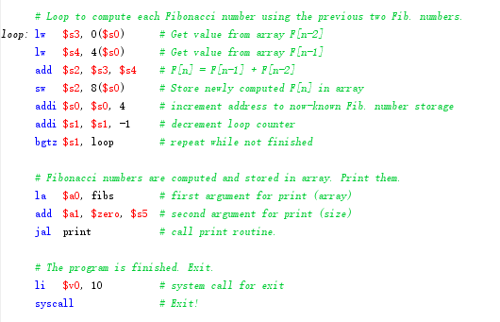
冯诺依曼模型
程序计数器是关键 (PC)
决定了动态处理的指令的总体顺序
下一条指令的PC通常情况下为PC+4
指令和数据均放在有地址的存储器中，定义了计算，构成了算法：
值从指令X传递到指令Y中…
X将A作为输出，Y将A作为输入
Y在X之后处理
处理器在逻辑上一直处理右图中的循环
假定指令的处理是原子性的
指令X在指令X+1开始处理之前完成
现代处理器不遵守上面二条约定
Fetch I
Decode I
Read Inputs
Execute
Write Output
Next PC

Slide 5
本讲提纲
冯诺依曼模型
所有当代基于ISA的计算机的潜在模型
指令格式
长度 和 编码 （以MIPS为例）
操作类型
操作数模型
操作数如何存储、如何访问?
数据类型及其操作
流程控制

Slide 6
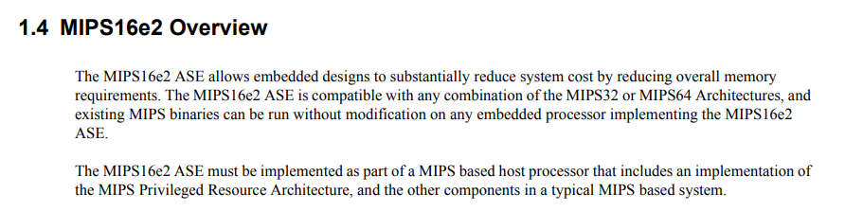
指令格式
基于编码长度的分类
固定长度编码
32 或者 64 位 （嵌入式系统里16位） why?
优点是易于实现: 基于PC计算下一条指令地址很方便，且译码效率高。
缺点：code density
可变长度编码
优点：code density
缺点： 实现复杂，complex decoding logic
折中方案: 混合上述2种方案
示例: MIPS16

Slide 7
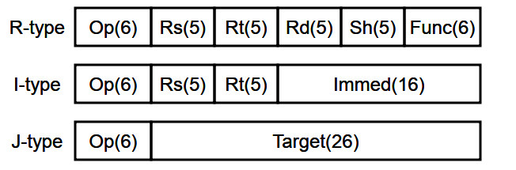
MIPS32指令格式
编码格式
3种格式，编码简单
问：6位的操作码能表示多少种不同的指令?
X64指令集： http://ref.x86asm.net/geek64-abc.html

Slide 8
R-type (寄存器类型)
0
6-bit
rs
5-bit
rt
5-bit
rd
5-bit
shamt
5-bit
funct
6-bit
例如： add $1, $2, $3
000000 | 00010 | 00011 | 00001 | 00000 | 100000
alu-rr | 2 | 3 | 1 | zero | add/signed
CPU能直接处理的信息就是这样的二进制信息，指令和数据皆是如此；
这些二进制信息存储在计算机的memory里面。

Slide 9
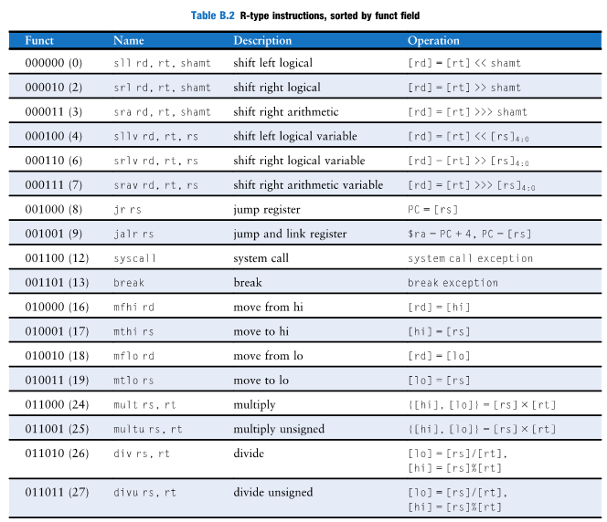
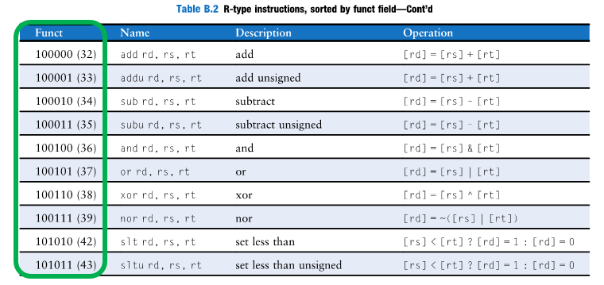
MIPS指令的function域
MIPS的R-type指令的操作码是0。
Funct 定义了具体的功能。

Slide 10
I-type (❶访存类指令)
opcode
6-bit
rs
5-bit
rt
5-bit
immediate
16-bit
所有的loads 和 stores 类指令都是I-type
例如： lw $1, 100($2)
100011 00010 00001 0000000001100100
lw 2 1 100 (in binary)
访存地址

Slide 11
I-type (❷立即数类型 ❸条件分支)
opcode
6-bit
rs
5-bit
rt
5-bit
immediate
16-bit
带有立即数的算术运算指令，也是I-type
addi $1, $2, 100
001000 00010 00001 0000000001100100
条件分支指令，也是I-type
beq $1, $2, 7
000100 00001 00010 0000 0000 0000 0111
PC = PC+4 + (0000 0111 << 2) // word offset

Slide 12
J-type (跳转类型)
opcode
6-bit
target
26-bit
绝对跳转指令:
j target
opcode = 2
跳转的目标地址:
目标地址 = PC+4[31:28] || target || 00

Slide 13
本讲提纲
冯诺依曼模型
所有当代基于ISA的计算机的潜在模型
指令格式
长度 和 编码
操作类型
操作数模型
操作数如何存储、如何访问?
数据类型及其操作
流程控制

Slide 14
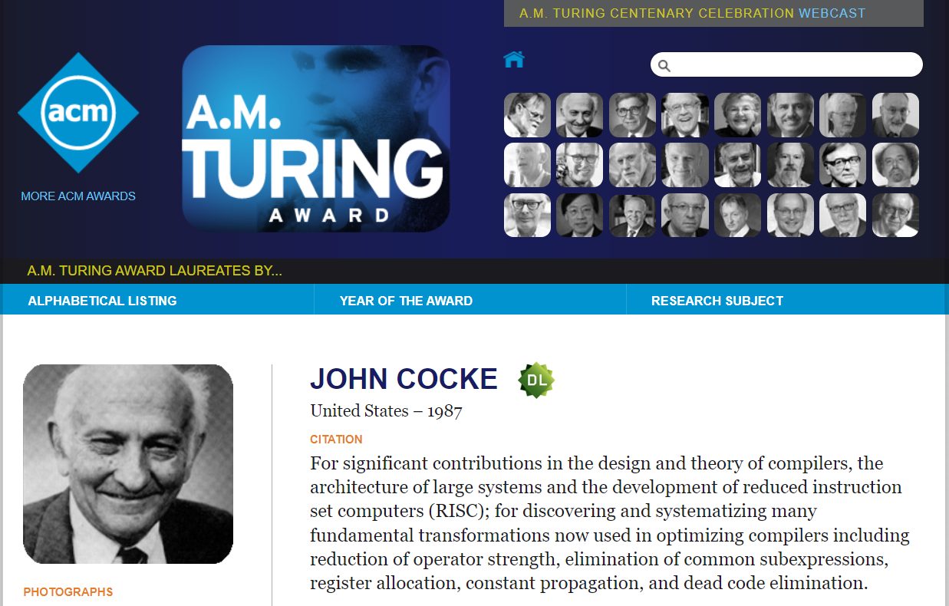
操作类型
操作类型通常编码成操作码 (opcode)
常见的操作有很多种
整型运算: add, sub, mul, div, mod (signed/unsigned)
浮点运算: add, sub, mul, div, sqrt
整型逻辑运算: and, or, xor, not, sll, srl, sra
等等
问题：更多的操作类型== 更好的ISA?
DEC VAX 指令集具有非常非常多的指令
例如：专门用于多项式计算的指令 (no joke!)
但是，大部分指令很少或者几乎不用。（John Cocke）
图灵奖获得者：John Cocke

Slide 15
本讲提纲
冯诺依曼模型
所有当代基于ISA的计算机的潜在模型
指令格式
长度 和 编码
操作类型
操作数模型
操作数如何存储、如何访问?
数据类型及其操作
流程控制

Slide 16
操作数模型
思考：如果要做加法运算，至少需要3个操作数。
2个源操作数和1个目标操作数
自然产生2个问题：
问题1：操作数来自哪里?
问题2：操作数如何编码?
下面以“A = B + C”为例讨论4种操作数模型：
Memory-Only
Accumulator
Stack
Registers
这就涉及操作数模型

Slide 17
Memory-Only
Memory only
add A,B,C mem[A] = mem[B] + mem[C]
A、B、C都在MEM里面
MEM

Slide 18
Accumulator
Accumulator: 就是一个具有单个元素的stack
load B
add C
store A
ACC = mem[B]
ACC = ACC + mem[C]
mem[A] = ACC
ACC
MEM

Slide 19
Stack
Stack: top of stack (TOS) is implicit in instructions
push B
push C add
pop A
stack[TOS++] = mem[B]
stack[TOS++] = mem[C]
stack[TOS++] = stack[--TOS] + stack[--TOS] mem[A] = stack[--TOS]
TOS
…
MEM

Slide 20
Register
通用寄存器：也就是多个显式的accumulators
load R1, B
add R1, C
store R1, A
R1 = mem[B]
R1 = R1 + mem[C]
mem[A] = R1
Load-store: 基于GPR，且只有load/store指令可以访问存储器。
load R1, B
load R2, C
add R1, R1, R2
store R1, A
R1 = mem[B] R2 = mem[C] R1 = R1 + R2
mem[A] = R1

MEM

Slide 21
3种操作数模型的优缺点
静态代码量 - static code size
用来表示一个程序的指令的数量
Memory-only < register < load-store
数据存储器流量 - data memory traffic
读写存储器的字节数 (数据量)
load-store < register < memory only
指令处理延迟 - instruction latency
处理指令平均所需的时间
load-store < register < memory only

Slide 22
MIPS的操作数模型
MIPS是load-store模型
32个32位整型寄存器
实际上只有31个，因为0号寄存器永远为0；
32个32位浮点寄存器
也可以作为16个64位浮点寄存器使用
HI, LO: multiply/divide的目标寄存器

Slide 23
MIPS整型寄存器用途
简化编译器设计
函数级别的编译和函数调用分开处理
名称 | 编号 | 用途
$0 | 0 | the constant value 0
$at | 1 | assembler temporary
$v0-$v1 | 2-3 | function return value
$a0-$a3 | 4-7 | function arguments
$t0-$t7 | 8-15 | temporary variables
$s0-$s7 | 16-23 | saved variables
$t8-$t9 | 24-25 | temporary variables
$k0-$k1 | 26-27 | OS temporaries
$gp | 28 | global pointer
$sp | 29 | stack pointer
$fp | 30 | frame pointer
$ra | 31 | function return address
关于MIPS ISA更多的内容请参考MIPS Green Card和MIPS ISA手册

Slide 24
寻址模式
现代计算机系统通常使用虚拟地址模式
典型的是32位或者64位地址
程序可以使用2³² 字节 (4GB) or 2⁶⁴ 字节 (16PB)
从ISA编码的角度：甚至没有空间来编码一个虚拟地址
寻址模式：就是用来处理地址编码问题的
Direct: ld R1, (R2)
Displacement: ld R1, 8(R2)
Indexed: ld R1, (R2,R3)
Memory-indirect: ld R1, @(R2)
Scaled: ld R1,(R2,R3,32,8)
…
R1=mem[R2] R1=mem[R2+8] R1=mem[R2+R3]
R1=mem[mem[R2]]
R2+=8; R1=mem[R2+R3*32+8]
…
X86 uses 10+ addressing modes.

Slide 25
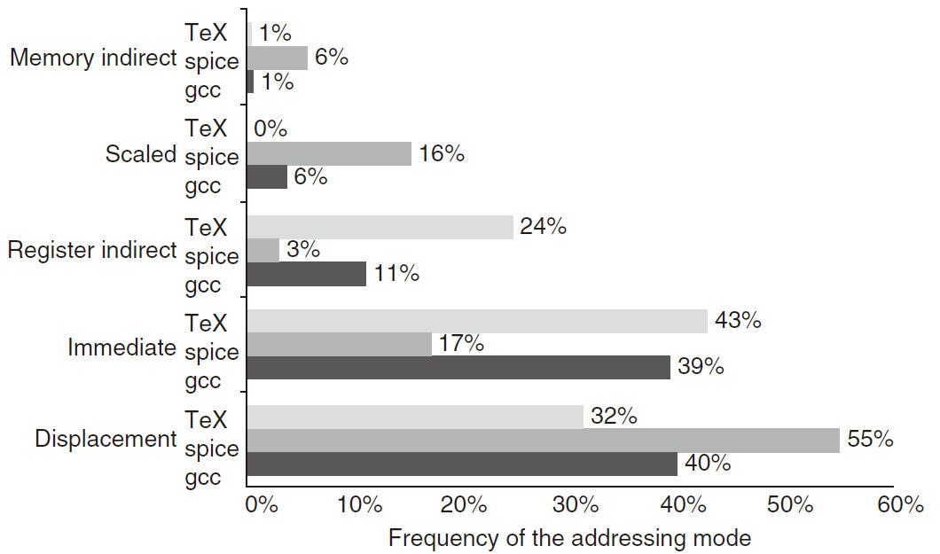
MIPS的寻址模式及其合理性
MIPS只实现了偏移寻址 (displacement)
其合理性在哪?
Disp: 61%, reg-ind: 19%, scaled: 11%, mem-ind: 5%, other: 4%
80% 用偏移寻址或者寄存器间接寻址(偏移为0)
基于VAX指令集 (具有所有寻址模式) 的实验结果可以支撑
How about the remain 20%?

Slide 26
本讲提纲
冯诺依曼模型
所有当代基于ISA的计算机的潜在模型
指令格式
长度 和 编码
操作类型
操作数模型
操作数如何存储、如何访问?
数据类型及其操作
流程控制

Slide 27
数据类型
数据类型
软件的视角: 指的是数据的特性，可以进行各种抽象，例如数据结构里面各种数据类型；
硬件的视角: 数据就是比特, 是操作的特性。仅支持基本的数据类型。
硬件数据类型
整型: 8 bits (byte), 16b (half), 32b (word), 64b (long)
IEEE754 浮点型: 32b (单精度), 64b (双精度)
打包的整型: 将 64b int 看成 8个 8b int 或者看成 4个 16b int型

Slide 28
MIPS数据类型
MIPS ISA支持针对基础类型的访存操作
所有整型操作，32位的读写
设置基于字节/半字（有符号/无符号）的load/store
lb, lbu, lh, lhu, sb, sh …
操作: 对基本数据类型也有对应的运算操作
整型算术指令支持有符号和无符号类型
上述指令还只有立即数的变体
add, addu, addi, addiu …
主要原则：Regularity/orthogonality
所有的操作具有相应的变体类型
方便compiler的工作
RISC架构的性能很大程度依赖compiler

Slide 29
本讲提纲
冯诺依曼模型
所有当代基于ISA的计算机的潜在模型
指令格式
长度 和 编码
操作类型
操作数模型
操作数如何存储、如何访问?
数据类型及其操作
流程控制

Slide 30
流程控制之分支判断
分支条件的测试
方法1: 比较并分支 指令
blti $1,10,target
+ 简单；– 二个ALUs: 一个判断条件, 一个计算目标
方法2: 隐式的条件码
subi $2,$1,10 // sets “negative” CC
bn target
+ 条件码设置是“for free”；– 隐式依赖难以处理
方法3：条件寄存器:
slti $2,$1,10 // $2是条件寄存器
bnez $2,target
+ one ALU per, + 显式的依赖关系； – 额外的分支指令

Slide 31
MIPS的实现方式
MIPS 使用方法1和3来实现流程控制
比较并分支指令 (方法1): beq, bne
只进行相等和不等的比较
不需要专门的ALU或加法器 +
将寄存器与0比较进行分支跳转 (方法1): bgtz, bgez, bltz, blez
只进行大于或者小于比较
不需要专门的ALU或加法器
设置显式的条件寄存器 (方法3): slt, sltu, slti, sltiu, etc.
为什么MIPS这样选择?
Notes:
RISC架构可以依赖compiler进行优化处理
从CA角度，其设计应对compiler友好。

Slide 32
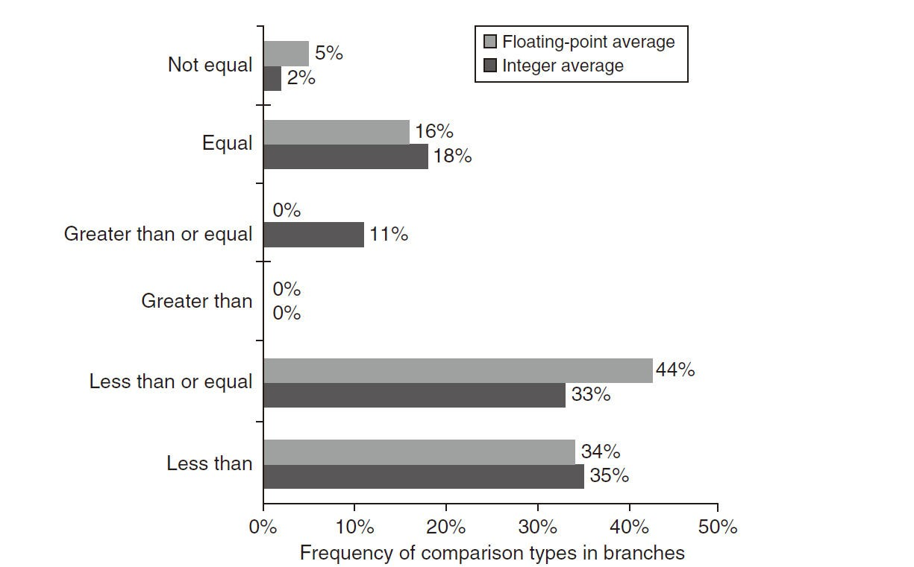
分支条件测试的使用情况
超过86%的分支比较是相等、不等或者与0比较等简单形式。

Slide 33
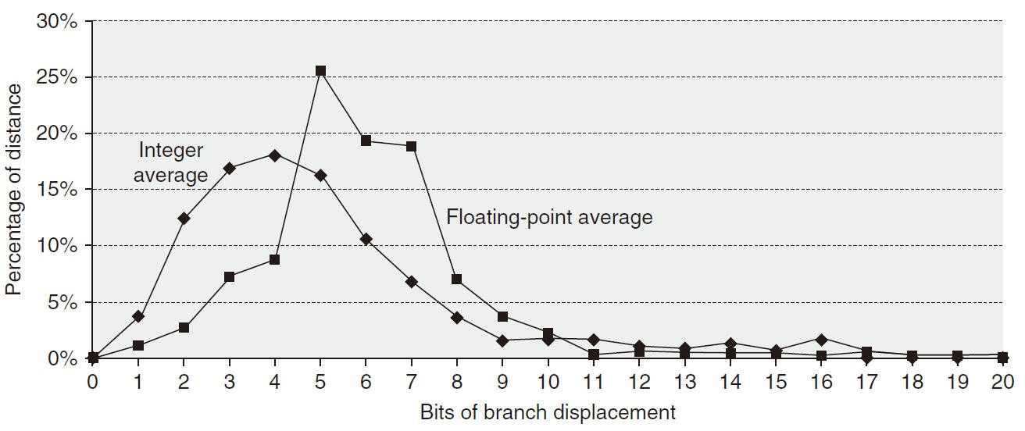
流程控制之“跳远”
分支目标的计算
方法1: PC-relative
分支的目标相对于一个子过程内部
用于过程调用内部的branch或者jump
方法2: Absolute
目标位于一个过程的外部
用于子过程调用 (函数调用)
方法3: Indirect (目标存储在一个寄存器里)
用于跳转到一个动态的目标 (何时会用？)
用于返回, 动态过程调用, switches, ???
通常会跳多远? 【或者说：需要多大的偏移量】
对于过程内部的跳转来说 不会很远
从一个过程跳到另外一个过程则可能很远

Slide 34
MIPS的实现方式
MIPS使用了3种方法
PC-relative: bne, beq, blez, etc.
16位偏移量, <0.1% 需要更多位的偏移量
若条件为真，PC = PC+4+immediate，否则：PC=PC+4
Absolute: j target
26位偏移，可寻址2²⁸ words < 2³²
Indirect: jr $rd
Op(6) | Rs(5) | Rt(5) | Immed(16)
Op(6) | target(26)
Op(6) | Rs(5) | Rt(5) | Rd(5) | Sh(5) | Func(6)

Slide 35
流程控制之过程调用
如何支持过程调用?
记住调用指令的地址 (current PC + 4)，这样调用结束之后就可以返回。
MIPS实现方式
隐式的返回地址寄存器：$ra(=$31)
直接的jump-and-link指令: jal address
$ra = PC+4; PC = address
可以通过jr指令返回: jr $ra
或者可以使用间接的jump-and-link指令: jalr $rd, $rs
$rd = PC+4; PC = $rs // explicit return address register
然后使用jr指令返回: jr $rd

Slide 36
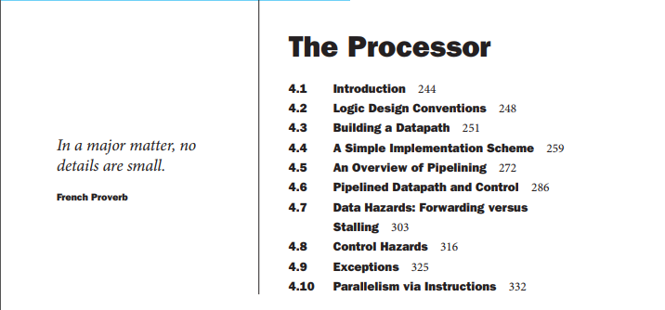
下一个主题是单周期MIPS通路

